Slide 1
Реформа обращения с ТКО: опыт Московской области
Коган а.б.

Slide 2

До начала реформы
11 млн тонн ТКО в год
Более 95% отходов захораниваются
2,5 млн тонн ТКО захоранивается по документам, остальное – нелегально.
39 полигонов, из них 60% исчерпали мощности, на остальных - не соблюдаются требования к эксплуатации
Система учета перемещения отходов отсутствует
Из-за высокой плотности застройки найти земельные участки под новые объекты чрезвычайно сложно
Регулярные протестные акции жителей за немедленное закрытие, либо против строительства
Notes:
Сперва хотелось бы пару слов сказать о том, с чем мы столкнулись в начале нашего нелегкого пути.
Московская область сложный регион, близость к столице накладывает определенный отпечаток.
Ежегодно на территории Московского региона образуется 11 млн тонн ТКО.
Более 95% отходов направлялось на захоронение. И только порядка 2,5 млн тонн захоранивалось на полигонах официально, согласно документам, остальное – нелегально.
На территории Московской области было 39 полигонов захоронения ТКО, большинство из которых исчерпали свои мощности. А состояние остальных оставляло желать лучшего. Все были построены в 1970-80 годах и эксплуатировались зачастую с нарушением требований. Регулярные выбросы вредных веществ и неприятных запахов, возгорания на полигонах.
Вследствие чего граждане регулярно выходили на митинги и акции протеста с требованиями закрыть полигоны.
Учет перемещения отходов отсутствовал, размер платы за вывоз отходов для граждан не регулировался, он как и везде определялся на договорной основе.
Ввиду активной жилой застройки и разрастания инфраструктуры городов Подмосковья найти новые земельные участки под захоронение отходов чрезвычайно сложно. А когда удача нам улыбается и мы всё-таки находим земельные участки под строительство новых объектов, жители, которые проживают неподалеку, выходят на митинги против строительства таких объектов поблизости.
Все против, денег нет, но строить новую инфраструктуру надо.
Реализация этой реформы очень назрела. Обратного хода уже нет, только вперед.

Slide 3
Сегодня
Территориальная схема и электронная модель
Региональная программа с объемами и источниками инвестиций
5 региональных операторов в 7 кластерах начали работу с 1.01.2019
Внедрен раздельный сбор отходов
Рекультивированы 3 полигона, в 2019 году завершится рекультивация Кучино и начнется рекультивация 6-ти полигонов
3 современных КПО построены, в процессе строительства еще 9 в 2019 году и 4 ЗТО к 2022 году
По 14 оставшимся полигонам утверждены инвестпрограммы для приведения их в соответствие требованиям, все оборудованы системами фото- (видео-) и весового контроля
Внедрена система учета перемещения отходов – АИС Отходы
Notes:
Ну а что мы имеем сегодня?
Территориальная схема и ее электронная модель утверждены. Определены все источники образования отходов, нанесены все действующие и планируемые объекты, схемы потоков.
Утверждена региональная программа, с учетом всех инвестиций в строительство новых объектов, источники этих инвестиций.
Во всех семи кластерах с этого года начали работу региональные операторы, которых мы отобрали на торгах.
Мы внедрили раздельный сбор, до конца года планируем охватить все 100% населения.
Мы завершили рекультивацию 3 первых полигонов в 2018 году. 2 года шла их рекультивация. Все закрытые нами полигоны будут рекультивированы. В этом году завершим всем известное Кучино, и начинаем работу еще по 6 полигонам.
Построили 3 первых современных комплекса по переработке отходов. Про требования, которые мы для себя выработали, к таким объектам расскажу чуть позднее. Строительство еще 9-ти объектов мы планируем завершить в этом году. В 2021 году заработают первых 2 завода по термическому обезвреживанию и еще 2 в 2022 году.
По 14 оставшимся полигонам утверждены инвестпрограммы, чтобы привести их в нормальное состояние, исключить неприятные запахи и выбросы, предотвратить возгорания. А также оборудовать системами фото- (видео-) и весового контроля. Благодаря таким системам контроля, нам удалось внедрить систему учета перемещения отходов.
А теперь поподробнее о том, что нам удалось сделать и каким образом.

Slide 4
Как определить объем отходов?
Нормативы накопления:
Разбить на категории отходообразователей (коммерческий, социальный мусор, домовладения и пр.)
Отобрать муниципальные образования для проведения замеров
4 сезона проводить замеры по каждой категории по массе, объему и морфологии отходов
Количество источников образования отходов:
Данные Росреестра, ГЖИ, Минобразования, Минздрава, Минкультуры, Минпотребрынка – соотносили с Яндекс картой.
Необходимо дифференцировать нормативы накопления – МКД и ИЖС, сёла и города. Для нас это следующий шаг.
Notes:
Как определяли количество образования отходов? Всех отходообразователей поделили на 14 категорий (МКД, ИЖС, СНТ, объекты торговли, культурно-спортивные объекты, общепит, офисы и пр), 4 сезона проводились замеры по массе и объему отходов, морфологии. По каждой категории мусорообразователей выявили среднее значение. В 18 муниципальных образованиях.
Данные Росреестра – количество земельных участков ИЖС и садовые со строениями, здания и сооружения. По МКД – данные ГЖИ. Школы и детские сады – Минобр, больницы и поликлиники – Минздрав, объекты торговли – Минпотреб. Объекты культуры – Министерство культуры. Сопоставляли данные с Яндекс картами.
В Московской области, также как еще в 30 субъектах Российской Федерации нет дифференциации нормативов накопления. Для нас это следующий шаг.

Slide 5
Анализ регионов
Среднее значение – 365 кг на человека в год
Нормативы накопления (кг в год на человека)
 | МКД | ИЖС
Адыгея |  | 175 – 232
Архангельская область | 181 – 278 | 94 – 276
Астраханская область | 106 – 163 | 106 – 163
Еврейская АО | 154 | 16
Марий Эл | 204 – 211 | 204 – 211
Пермский край | 191
Приморский край | 173
Республика Удмуртия | 207 | 200
Челябинская область |  | 189
Чувашия | 216 | 216
Чукотский АО |  | 180
Notes:
Среднее значение – 365 кг на человека в год (без учета коммерческого и социального мусора)
В исследовании Всемирного банка от 2010 года объем ТБО на человека в России оценивался в 1 кг в день, тогда как в странах с более высокими доходами объем образования отходов существенно выше (в США – 2,6, Нидерландах – 2,1, Новой Зеландии – 3,6, Норвегии – 2,8 и Швейцарии – 2,6).
Когда мы совместно с ОНФ проводили анализ по регионам, мы выявили, что разброс нормативов накопления в регионах не укладывается ни в какие погрешности. В многоквартирных домах разброс от 0,5 до 3,7 куб.м. на человека, в кг это от 106,5 до 499 кг на человека. В ИЖС разброс от 0,58 до 4,1 куб.м. На человека, или от 15,7 до 820 кг на человека. То же самое касается коэффициента средней плотности ТКО, с помощью которого осуществляется перевод из тонн в куб.м. Разброс составляет от 4 до 9 куб.м. в тонне. По нашему мнению такой разброс результат манипуляций со стороны властей, чтобы подогнать тариф под нужные цифры, не отражающие реальную ситуацию.
На слайде вы можете увидеть значения нормативов накопления.

Slide 6
Анализ регионов
Менее 300 кг на человека – в Брянской, Кемеровской, Псковской, Смоленской областях, республиках Марий Эл, Тыва, Чувашия
Не учтен коммерческий мусор и мусор от социальных объектов при расчете тарифа
 | численность населения | норматив накопления МКД и ИЖС (среднее значение, кг) | объем ТКО от МКД и ИЖС (тонн в год) | общий объем образования ТКО (тонн в год)
Калмыкия | 275 413 | 398 | 109 683 | 95 533
Новгородская область | 606 476 | 336 | 203 746 | 232 195
Оренбургская область | 1 977 720 | 356 | 703 969 | 734 382
Смоленская область | 949 348 | 247 | 234 935 | 232 238
Чеченская республика | 1 451 779 | 346 | 502 352 | 521 219
Notes:
В ряде регионов объем образования ТКО занижен – в пересчете на численность населения составляет менее 300 кг – в Брянской (229), Кемеровской (289), Псковской (257), Смоленской областях (247), республиках Марий Эл (257), Тыва (216), Чувашия (272).
В Калмыкии, Новгородской области, Оренбургской области, Смоленской области, Чечне не учтен коммерческий мусор и мусор от социальных объектов при расчете тарифа.
Я бы всем регионам рекомендовал проанализировать достоверность проведенных замеров объемов образования отходов, их соответствие установленным Правительством Правилам. Убедиться, что отходы от коммерческих и социальных объектов не забыли, а также учесть разницу в уровне жизни в городах и на селе и иные особенности региона.

Slide 7
Как разрабатывалась территориальная схема?
Нанесли все источники образования по категориям отходообразователей с привязкой к адресам и контейнерные площадки с координатами, с объемами образования
Нанесли все действующие объекты, рассчитали местоположение перспективных объектов, сроки их закрытия (открытия), мощность
Предусмотрели построение потоков отходов (маршрутов)
В основе электронной модели – финансовая модель (расчет тарифа регоператора с учетом плеча транспортирования, тарифов объектов, допобязательств)
Notes:
Все данные отходообразователей с адресами привязали к электронной модели. Нанесли контейнерные площадки по 18 мунобразованиям, остальные по координатам привязали после получения данных от регоператоров.
Все действующие объекты и перспективные объекты нанесли с учетом оптимальной логистики и требований к удаленности от населенных пунктов.
Исходя из объема образующихся отходов просчитывали мощность объектов, включая отходы Москвы и Московской области. Отразили сроки закрытия (открытия) объектов.
Построение потоков отходов (построение маршрутов).
В основу электронной модели заложили финансовую модель. Позволяет рассчитать тариф с учетом плеча транспортирования, тарифов объектов, допобязательств.
Позволяет моделировать ситуации в случае закрытия объектов, перенаправлять потоки с учетом мощностей объектов и оптимальной логистики, пересчитывает тарифы.

Slide 8
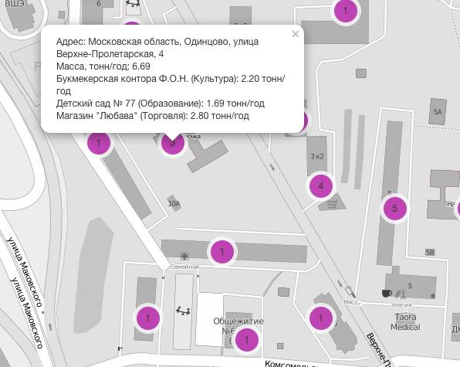
Источники образования ТКО
Категория объектов | Количество источников | Масса, тыс. тонн | %
МКД | 54 236 | 2 190 | 57,1%
Объекты торговли | 18 533 | 480 | 12,5%
ИЖС | 4 200 | 357 | 9,3%
СНТ | 8634 | 214 | 5,6%
Культурно-спортивные объекты | 2 070 | 130 | 3,4%
Общественное питание | 5 352 | 107 | 2,8%
Бытовое обслуживание | 14 107 | 88 | 2,3%
Офисы | 345 | 74 | 1,9%
Кладбища | 1 610 | 55 | 1,4%
Гостиницы, пансионаты | 1 470 | 32 | 0,8%
Дошкольные учреждения | 1 726 | 15 | 0,4%
Общеобразовательные учреждения | 2 012 | 13 | 0,3%
Выставочные залы, музеи | 2 262 | 3 | 0,1%
ВСЕГО | 116 557 | 3 835 | 100,0%
Notes:
Вот пример того как это выглядит в электронной модели терсхемы.
При наведении на объект указывается наименование, к примеру Детский сад №77 (категория образование) или Магазин Любава (категория торговля), его адрес, объем образования отходов (тонн в год).

Slide 9
Как привести действующие объекты в порядок?
Провести обследования для определения текущего состояния
Разработать единый стандарт для действующих объектов захоронения
Утвердить инвестиционные программы, позволяющие:
  - осуществить сбор и очистку фильтрата
  - внедрить систему дегазации
  - увеличить пересыпку грунтов
  - обеспечить выполаживание откосов
  - внедрить электронный контроль
Соответствующие расходы учесть в тарифах на захоронение
Notes:
Следующий вопрос «Как привести действующие объекты захоронения в порядок?»
Что сделали мы, чтобы привести наши полигоны в порядок?
Обследовали все 15 действующих полигонов, определили масштаб бедствия, так сказать
Разработали единый стандарт действующего объекта захоронения (забегая вперед скажу, что мы сделали 2 стандарта – один для действующих объектов, второй для планируемых к строительству).
Разработали инвестиционные программы для каждого объекта, позволяющие:
- осуществить сбор фильтрата
- внедрить систему дегазации (сбора и утилизации биогаза)
- увеличить пересыпку грунтов
- обеспечить выполаживание откосов
внедрить электронный контроль (мы внедрили видеоконтроль с распознаванием номеров, эот значит, что только авторизированные машины могут въезжать на объект, далее происходит взвешивание машины, все данные передаются в автоматизированную информационную систему)
Ну и конечно расходы на все эти новшества мы включили в тариф как инвестнадбавку
Электронный контроль за 2018 год внедрен уже на всех объектах.
Работы по созданию системы сбора фильтрата, его очистки, устройству системы активной дегазации с установкой факела мы начали на всех объектах, но не везде еще завершили.

Slide 10
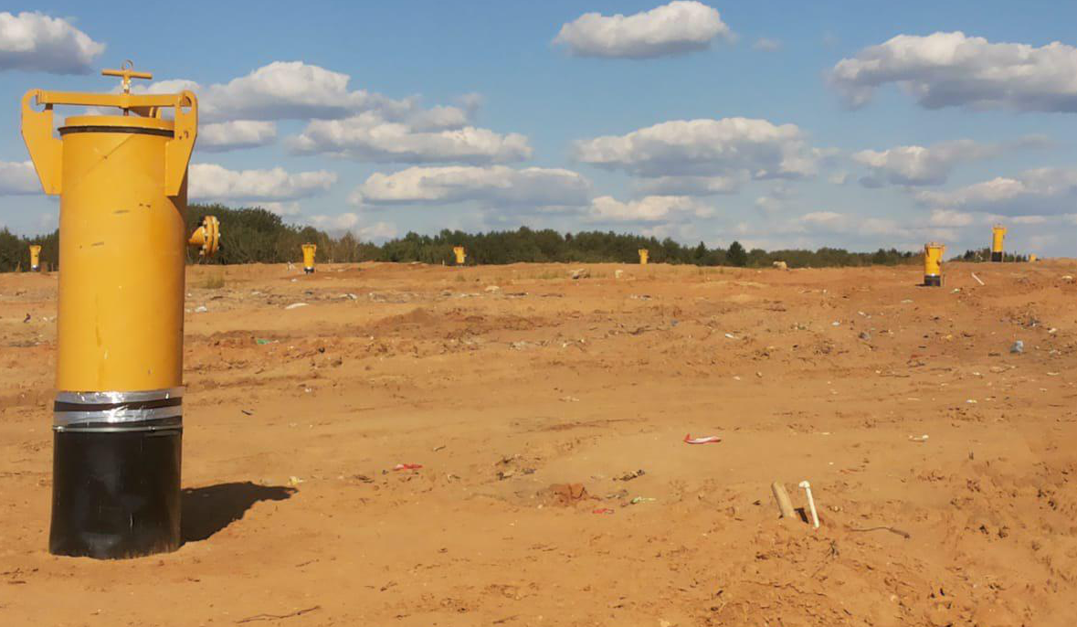
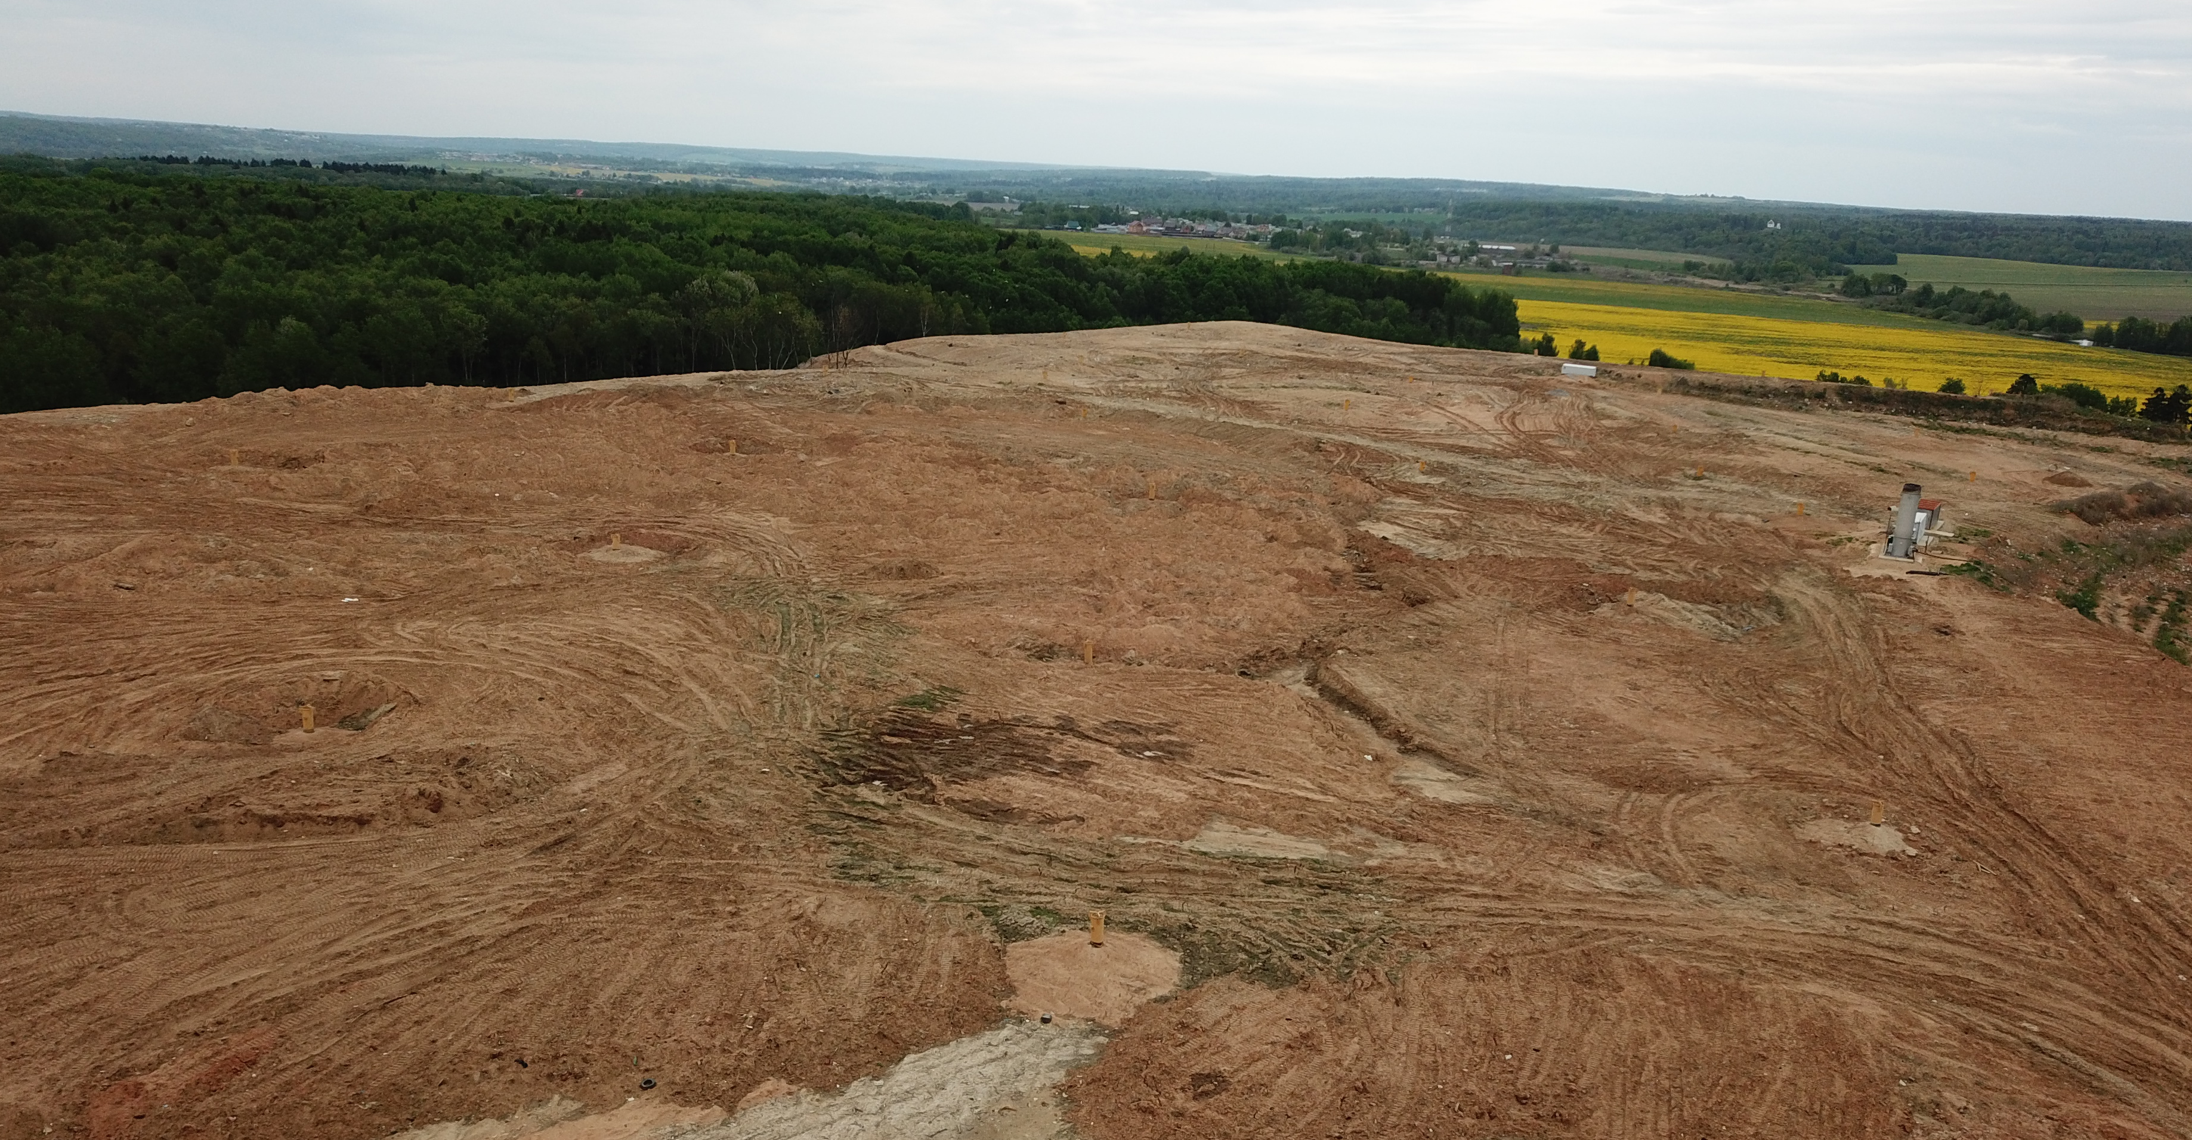
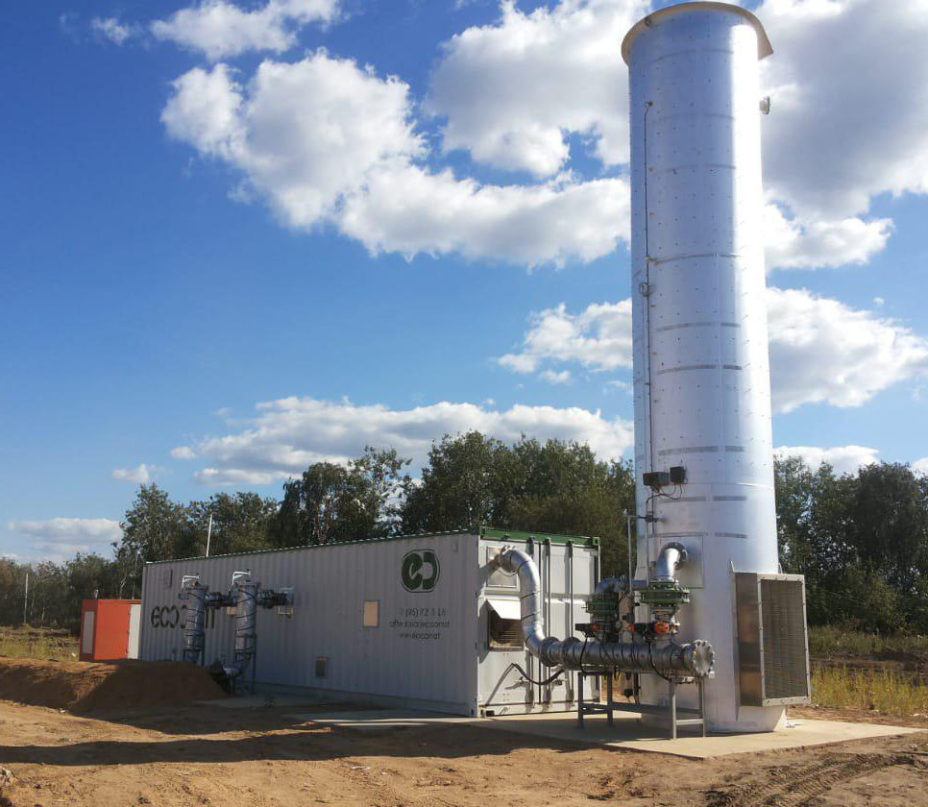
Полигон ТБО «Алексинский карьер»
Тарифы (рублей на тонну без НДС):
До 30.06.2017 – 247
С 01.07.2017 – 718
С 01.07.2018 – 737
С 01.07.2019 – 1 451
Notes:
Эксплуатируется с 1993 г.;
Эксплуатирующая организация - ООО «Комбинат»;
Лицензия – от 20.02.2017 (бессрочно);
Собственность земельного участка – муниципальная.
Площадь – 32.8 Га.
Проектная мощность – 270 000 тонн/год;
Ближайшие населённые пункты: д. Новощапово (900 м).
Инвестпрограммой полигона предусмотрено:
Разработка проектно-сметной документации на реконструкцию и рекультивацию полигона ТКО
Установка аппаратно-программного комплекса контроля (АИС «Отходы»), Ввод в эксплуатацию – до 01.06.2018
Строительство системы сбора и очистки фильтрата
Строительство станции очистки и системы сбора ливневых вод – выполнено
Строительство системы сбора и утилизации биогаза
1 очередь – до 10.04.2018*
2 очередь – до 30.06.2018 *
Стоимость ~ 233 млн руб. Подрядчик – ООО «ЭКОКОМ»
Ввод в эксплуатацию второй и третьей очередей строительства. Введена в эксплуатацию 2 очередь.
Закупка техники для полигона
Закупка, установка отпугивателей птиц – выполнено
Ремонтная зона
Проведение линии оптоволокна и подключение интернета выполнено*
*При внесении изменений в инвестиционную программу в части сроков исполнения мероприятий без изменения утвержденного тарифа.
Исполнение всех указанных мероприятий планируется завершить не позднее 01.06.2019

Slide 11
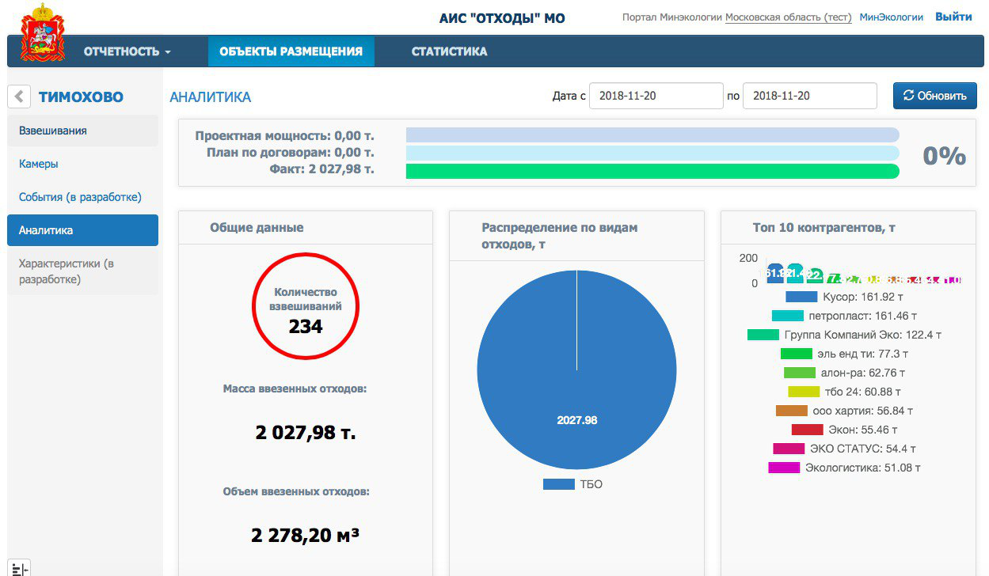
Как внедрить систему учета перемещения отходов?
Что нужно:
Внедрить электронный контроль на действующих объектах
Оборудовать транспорт системой ГЛОНАСС
Разработать АИС, обеспечить передачу данных
Notes:
После того как в рамках инвестпрограмм мы оборудовали действующие объекты системами электронного контроля, мы приступили в внедрению системы учета перемещения отходов. На новых объектах системы электронного контроля само собой также обязательны.
Нам очень помогло еще и то, что Правительством было принято решение обязать с 1 января 2018 года все мусоровозы оборудовать системой Глонасс.
Оставалось только разработать АИС, подключить сигналы и организовать передачу данных.
Были безусловно сложности, огромные очереди на въезд на объекты в первое время после запуска, отладка системы заняла определенное время.
Как это работает? На всех объектах установлены Автоматизированные рабочие места, у нас установлена программное обеспечение с системой контроля и учета, в режиме онлайн мы всё видим, формируем различные выгрузки.
АИС может быть разработан за счет внебюджетных источников, ряд компаний предлагают подобные продукты, которые реализованы в отдельных субъектах РФ. Указанные расходы можно включить в расходы операторов и региональных операторов.

Slide 12
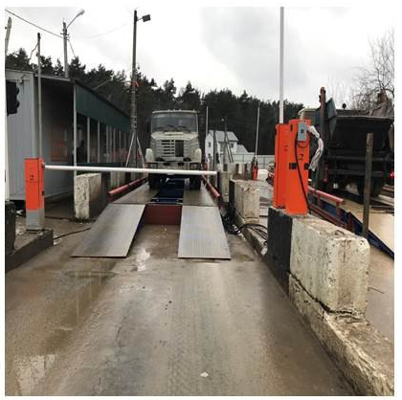
АИС Отходы
Объективный инструментальный контроль объемов размещаемых отходов: СКУД + весовой контроль
Сбор данных для ведения баланса отходов
Автоматизированное согласование объемов отходов(с использованием электронного документооборота)

Slide 13
Как собрать базу данных для заключения договоров?
Со всех баз данных собраны сведения по отходообразователям, внесены в территориальную схему
Модернизирована АИС «Кадастр отходов», созданы личные кабинеты, введена административная ответственность за непредставление, несвоевременное представление, неполные или недостоверные сведения ИП, юридических лиц и должностных лиц (до 200 тыс. рублей). Интеграция с электронной моделью территориальной схемы.
Для выставления платежей используется ресурс ЕИРЦ и энергоснабжающей организации
Notes:
Со всех баз данных собраны сведения по отходообразователям, внесены в территориальную схему. Как я уже говорил это данные Росреестра, ГЖИ, Минобразования, Минздрава, Минкультуры, Минпотребрынка, которые мы соотносили с Яндекс картой.
Модернизирована АИС «Кадастр отходов», созданы личные кабинеты, введена административная ответственность за непредставление, несвоевременное представление, неполные или недостоверные сведения ИП, юридических лиц и должностных лиц (до 200 тыс. рублей).
Непредставление сведений: ИП – 10-20 тыс рублей, Должностные лица – 20-50 тыс рублей, Юрлица - 100-200 тыс рублей.
За несвоевременные, недостоверные, в неполном объеме сведения: ИП – 5-10 тыс рублей, Должностные лица – 10-30 тыс рублей, Юрлица – 50-150 тыс рублей.
Интеграция с электронной моделью территориальной схемы.
12 тыс пользователей в кадастре отходов.
2017 год – 18435 пользователей (14723 полностью сданных отчетов)
2018 год - 20203 пользователей
Для выставления платежей используется ресурс ЕИРЦ и энергоснабжающей организации.

Slide 14
Как работать с населением?
Организация экскурсий на современные зарубежные предприятия обращения с ТКО (Австрия, Швейцария) и российские (Кострома) для протестных граждан и представителей СМИ
Выпуск социальных роликов
Встречи жителей, протестующих за открытие новых объектов, и групп граждан, выступающих за закрытие действующих объектов с приглашением научного сообщества и инвестора,
Круглые столы в Общественной палате и в Думе
Форумы в муниципальных образованиях Московской области
Публичные слушания и общественные обсуждения
Notes:
В поисках земельного участка под строительство объектов ТБО было проработано 620 участков площадью 40 тыс. га.
В результате отобрано всего 19 участков. Их площадь составляет 750 га.
16 участков прошли общественные обсуждения.

Slide 15
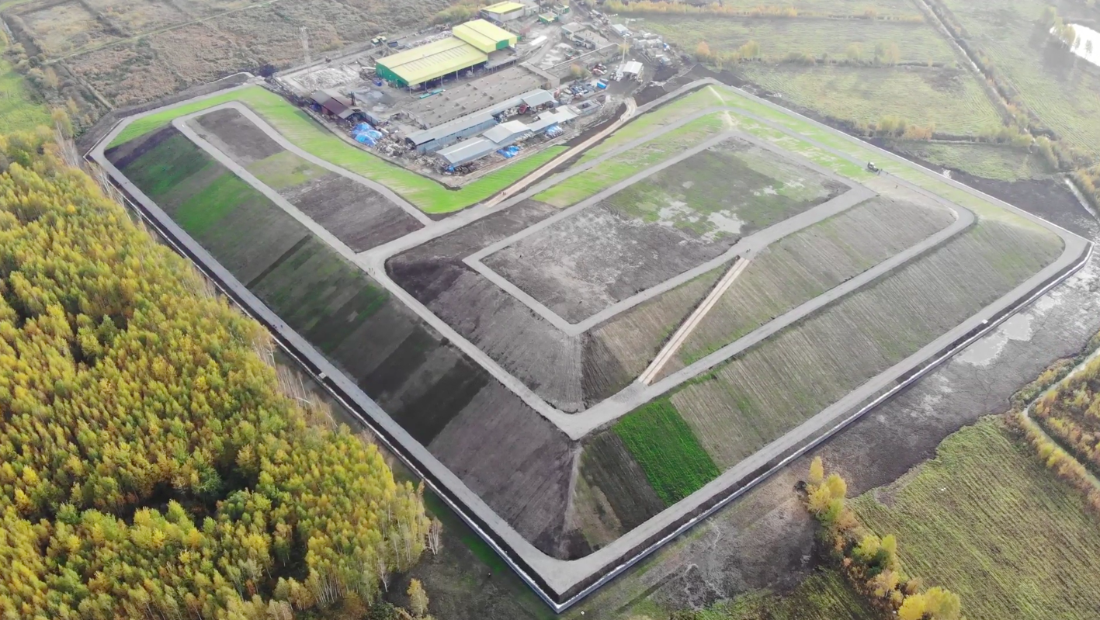
Как получить софинансирование на рекультивацию?
Рекультивация предполагает:
- формирование тела полигона
- устройство подпорной стенки
- установка системы сбора и очистки фильтрата
- строительство системы дегазации
- накрытие тела полигона и откосов герметичной непроницаемой пленкой
- засыпка слоем грунта
- засев травой
Что нужно:
Включение в ГРОНВОС (шаблон заявки МПР)
Разработка проектной документации
Заключения экспертиз (строительная, достоверности сметной стоимости, экологическая)
Направление ПСД в МПР для рассмотрения вопроса о выделении средств и включение в Нацпроект «Экология» (Чистая страна)
Полигон «Электросталь»
Notes:
Рекультивация предполагает:
- Формирования тела полигона
- устройство подпорной стенки
- установка системы сбора и очистки фильтрата
- строительство системы дегазации
- накрытие тела полигона и откосов герметичной непроницаемой пленкой
- засыпка слоем грунта
- засев травой
Что нужно чтобы получить средства:
Включение в ГРОНВОС (шаблон заявки и порядок заполнения утверждает МПР) Проектная документация на этом этапе не обязательна, однако для заполнения заявки потребуются сведения о вредном воздействии на окружающую среду от полигона, которая собирается в рамках инженерных изысканий. По ряду объектов у нас уже были проекты, по остальным мы заложили небольшие средства и провели мониторинг состояния объектов размещения отходов, в рамках которых сделали миниизыскания и собрали нужные для заполнения заявки сведения (воздействие на воздух, почвы, гидрологию и пр.).
Разработка Проектной документации
Заключения экспертиз (строительная, достоверности сметной стоимости, экологическая)
Направление ПСД в МПР для рассмотрения вопроса о выделении средств и включение в Нацпроект «Экология» (Чистая страна)
Софинансирование выделяется исходя из предельного объема софинансирования расходного обязательства для субъекта РФ.

Slide 16
Как включить инвестиции в тариф?
Выработка минимального стандарта объекта обращения с отходами
Включение расходов в тариф, либо выделение субсидий из бюджета
В Московской области:
Строительство 12 заводов по переработке отходов (с захоронением хвостов) и 4 мусоросжигательных заводов

Slide 17
Анализ регионов
В тарифах региональных операторов не учтены затраты на обработку ТКО:
Адыгея
Алтайский край
Амурская область
Иркутская область
Кабардино-Балкария
Камчатский край
Кировская область
Коми
Липецкая область
Марий Эл
Мордовия
Новгородская область
Оренбургская область
Пермский край
Сахалинская область
Свердловская область
Смоленская область
Тыва
Хакасия
Ханты-Мансийский АО-Югра
Чечня
Чувашия
Чукотский АО
Notes:
В большинстве субъектов РФ не предусмотрены инвестиции в тарифах региональных операторов. Все опасаются общественных волнений, не повышают тарифы, однако в таком случае современной инфраструктуры нам не видать, да и вообще каких-либо перемен в отрасли обращения с отходами.
В 23 субъектах не учтены затраты на обработку отходов у региональных операторов, а значит, что сортировка отходов не осуществляется сегодня и не планируется в будущем. Возможно все эти регионы планируют строить новую инфраструктуру за бюджетный счет, однако где найти такие деньги? Поддержка ППК будет на возвратной основе.

Slide 18
Стандарт комплекса по переработке отходов
1. Сортировка автоматического типа:
система конвееров
разрыватель пакетов
магнитный сепаратор (отделение металлов)
баллистический сепаратор (разделитель по физ. свойствам)
оптический сепаратор
выборочный пресс
измельчитель крупногабаритных отходов
2. Сепаратор органических отходов (барабан либо дисковый)
3. Компостирование органической фракции - туннельный способ компостирования, камерное компостирование или компостирование в мешках, бактериальная обработка, сушка
4. Система контроля доступа на объект с передачей данных о посещениях и балансе масс
Сортировка
20% полезных фракций
Компостирование
30% органических фракций
Захоронение
50% хвостов
(20% при производстве RDF)
Notes:
Начали мы с анализа технологий (сортировок, переработок, сжигания, автоматических, полуавтоматических, количество сепараторов, агрегаторов)
После чего сформировали для себя минимальные требования.
Внедрение минимального стандарта новых объектов инфраструктуры (15-20% вторичное сырье на переработку, 30-35% переработка органических отходов, остаток – прессование и захоронение (часть в качестве рдф-топлифа будет использовано). Тем самым снижение объема захоронения ТКО.

Slide 19
Что включить в тариф регоператора?
ТАРИФ РЕГ.ОПЕРАТОРА
ТАРИФ ПОЛИГОНА
Транспортирование отходов и сбыт услуги РО
(договорная, претенциозная работа, агентирование, администрирование платежей)
Капитальные и операционные затраты на сортировку
Капитальные и операционные затраты на компостирование
Капитальные и операционные затраты на RDF-топливо
Капитальные и операционные затраты на захоронение
Предельный тариф
Покупка контейнеров
Обеспечение данными в «АИС отходы» (оснащение мест сбора и транспортных средств системой электронного слежения и контроля)

Slide 20
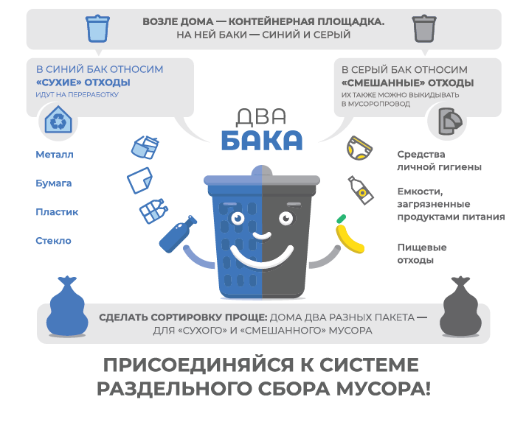
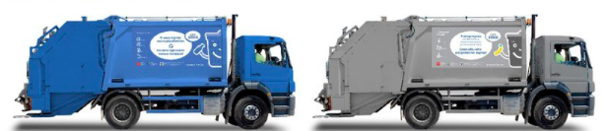
Как внедрить раздельный сбор?
Стандарт:
2 контейнера – синий «чистые отходы»
и серый «грязные отходы»
2 машины – синяя и серая
Единая инфографика
Обязанности:
Контейнеры – регоператор
Площадки и их содержание –
собственник земельного участка
60% оборудовано, до конца года – 100%
Notes:
60% контейнерных площадок оборудовано под раздельный сбор, до конца года – 100%
Стандарт:
2 контейнера – синий «чистые отходы» и серый «грязные отходы»
2 машины – синяя и серая
Единая инфографика
Распределение обязанностей:
Контейнеры – регоператор
Площадки и их содержание – собственник земельного участка
Отходы из контейнера для раздельного сбора везутся на сортировки, оттуда уже на переработку.

Slide 21
Как внедрить раздельный сбор?
С 1 сентября 2018 года проведение уроков по грамотному сбору и утилизации отходов стало обязательным
С начала 2019 года проведено свыше 113 тысяч экоуроков

